Slide 1


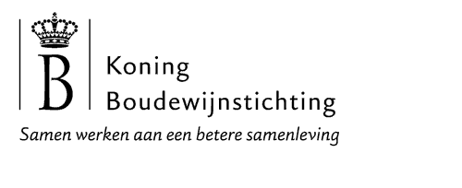
Lerend netwerk 2
2 april 2021
Samen veerkrachtig en weerbaar
Samen naar grote onderwijskansen
Kleine Kinderen Grote Kansen

Slide 2
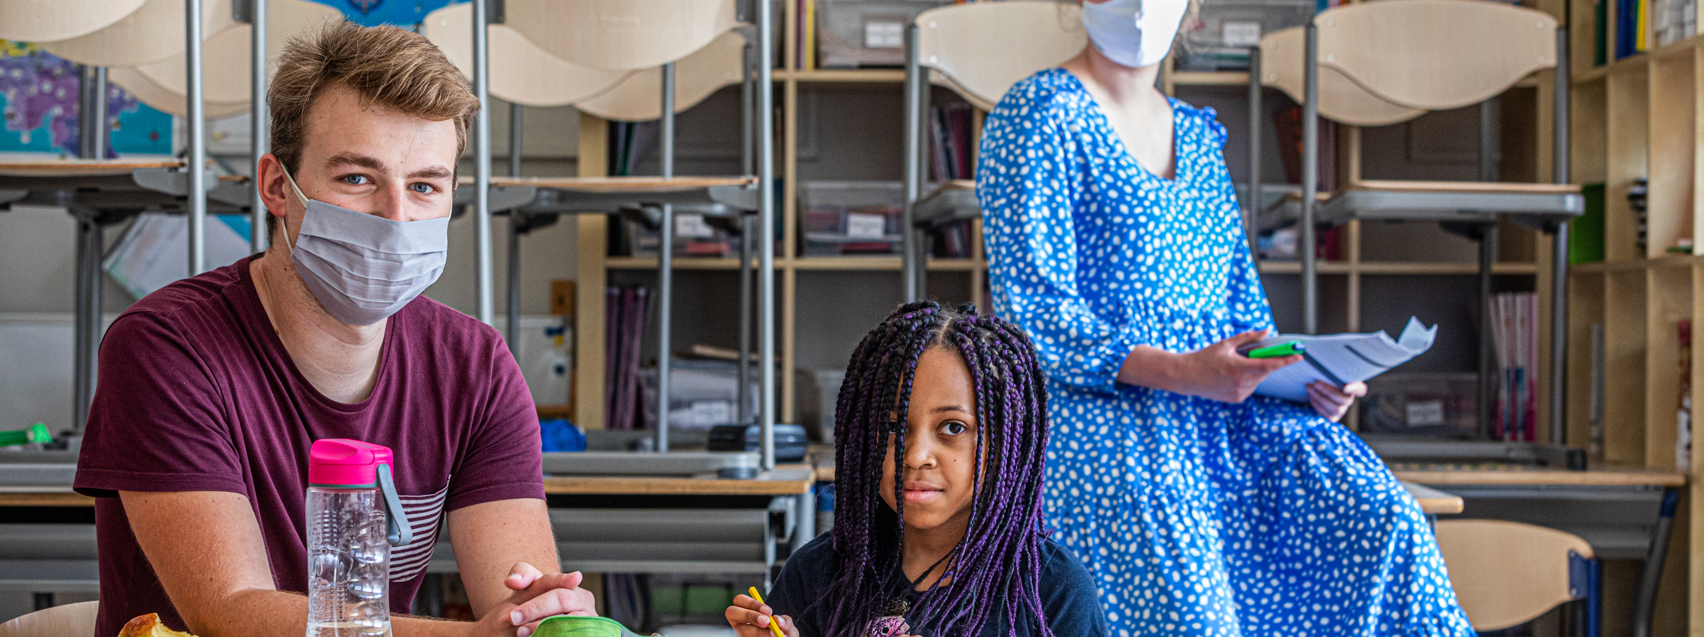

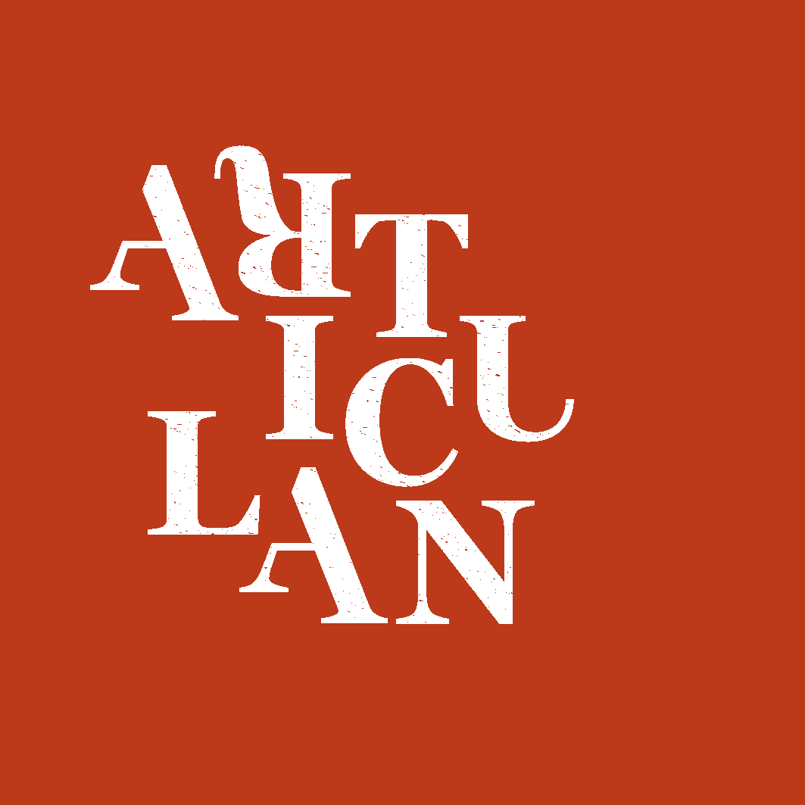
De kracht van partnerschappen met een muzisch tintje!
Foto: Frank Toussaint
Karen Reekmans

Slide 3
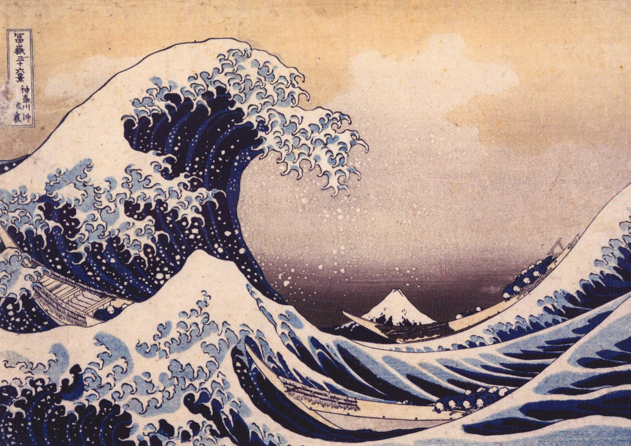
Wat is kunst? Begin een eiland…
Ted van Lieshout
Wat is er gebeurd?
Hoe reageer je?
De grote golf voor de kust van Kanagawa (1831)
Katsushika Hokusai
ArtiCULan Workshop ‘Flood & Flight’
https://www.articulan.eu/good-practices/

Slide 4






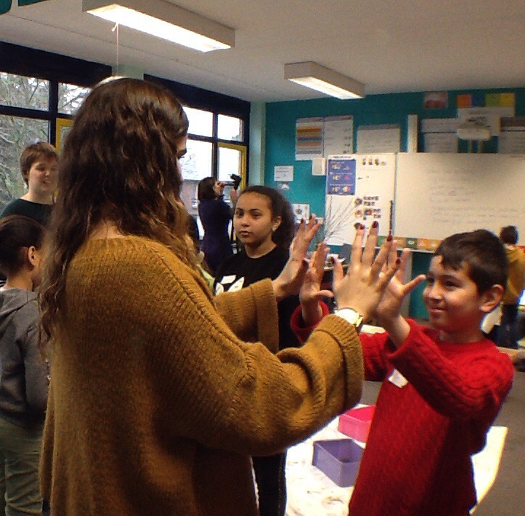
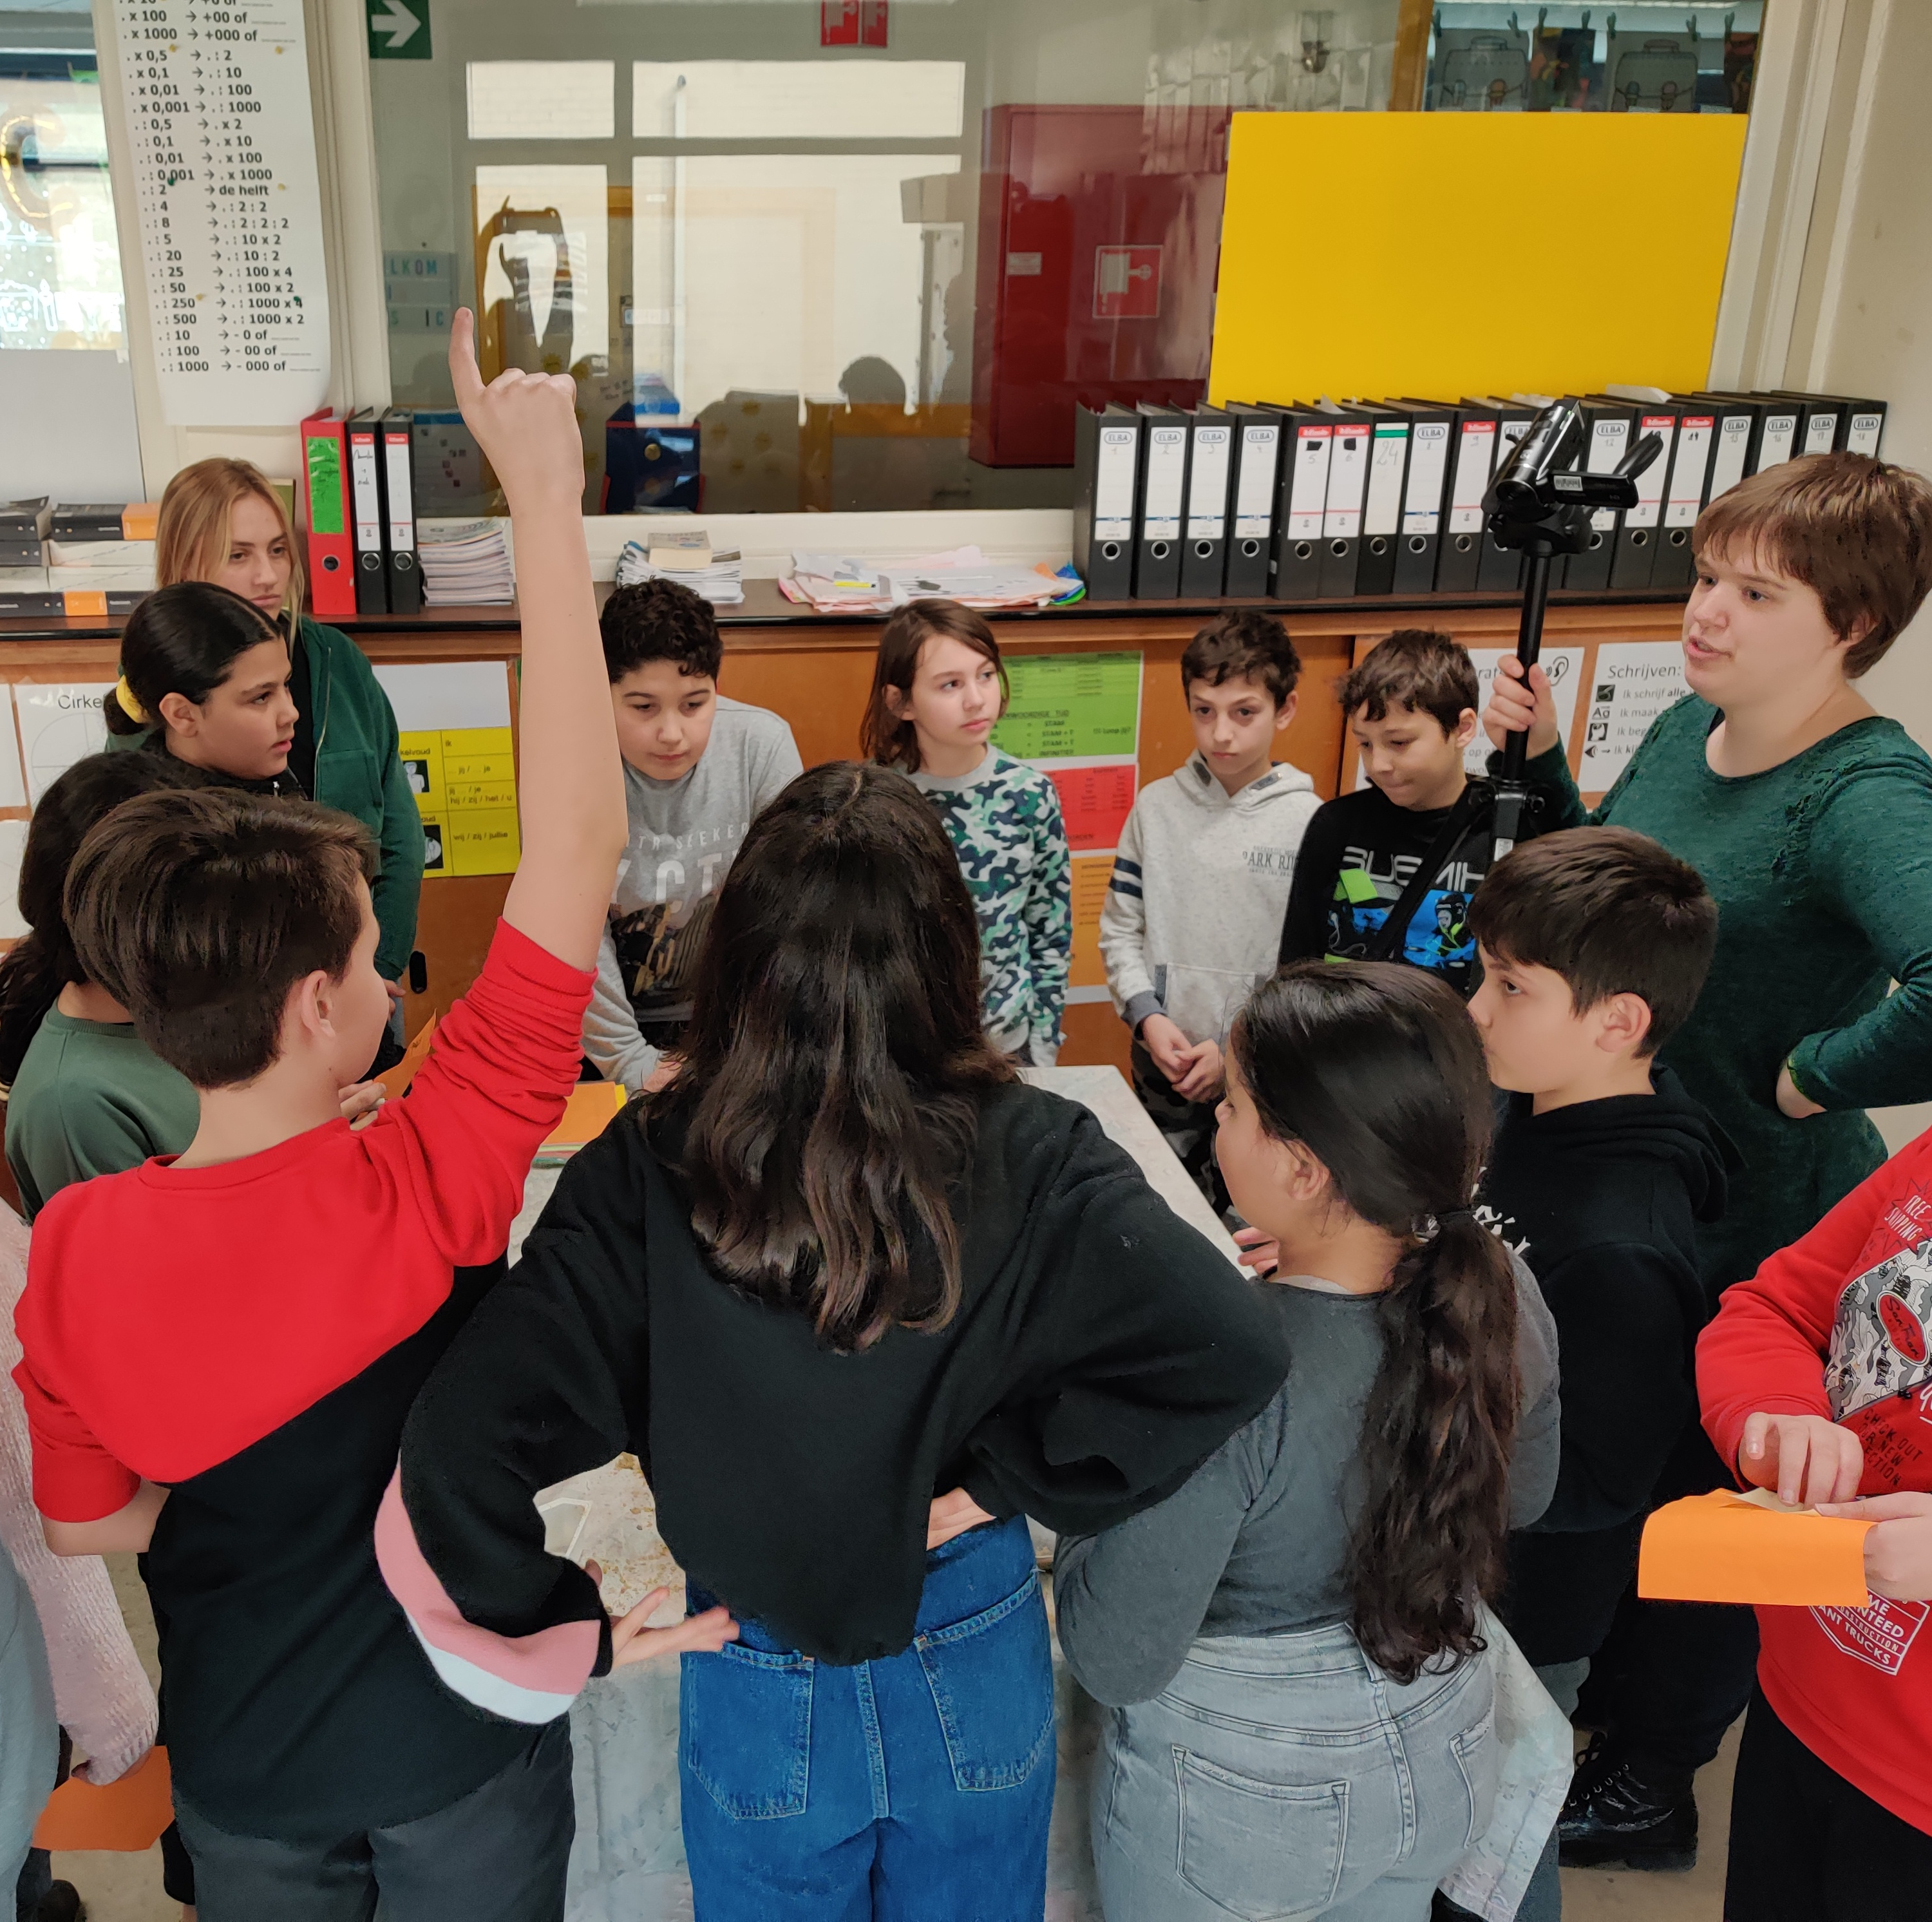
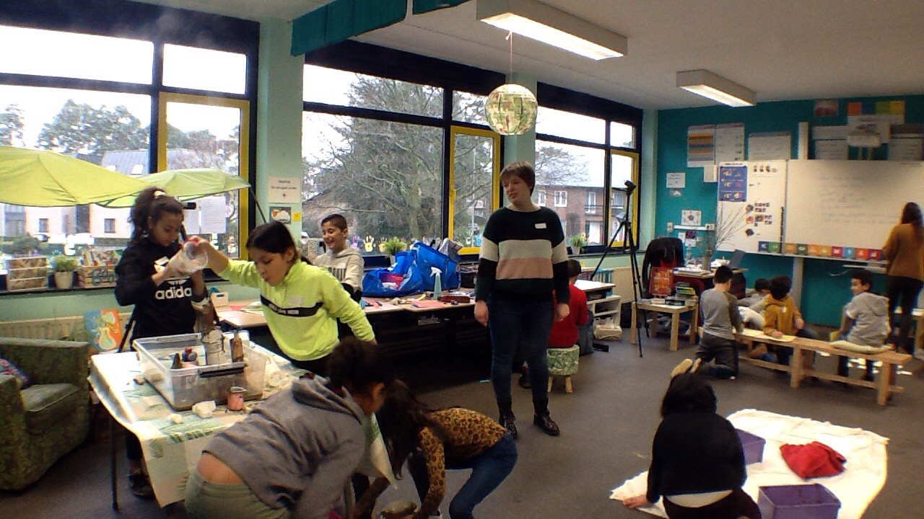
Indicatoren kijkwijzer
ArtiCULan Common assessment tool
SUPPORT & CONNECTIONS
ENCOURAGEMENT & EMOTIONAL SUPPORT
MULTIMODAL MEANING MAKING
MULTI-SENSORIAL
MULTI-FACETED
MULTI-LAYERED
DIVERGENT PROCESS & APPROPRIATE CHALLENGES
EXPANDING IDEAS
SCAFFOLDING
MODELLING
COMMUNICATION & COLLABORATION
SPACE & TIME

Slide 5
ArtiCULAN – Art, Time, Culture, Language
Respect
Bewustmaking
Dialoog
Verbeelding
Tijd
Partnerschap
Eigenaar-schap

Slide 6
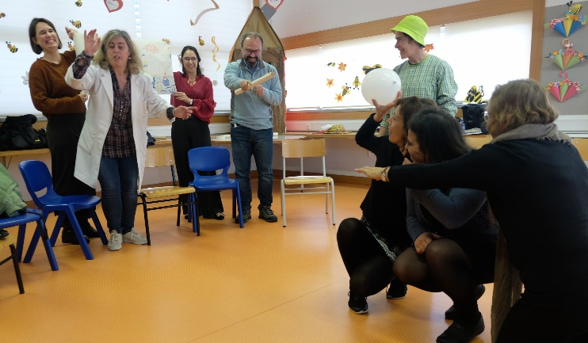
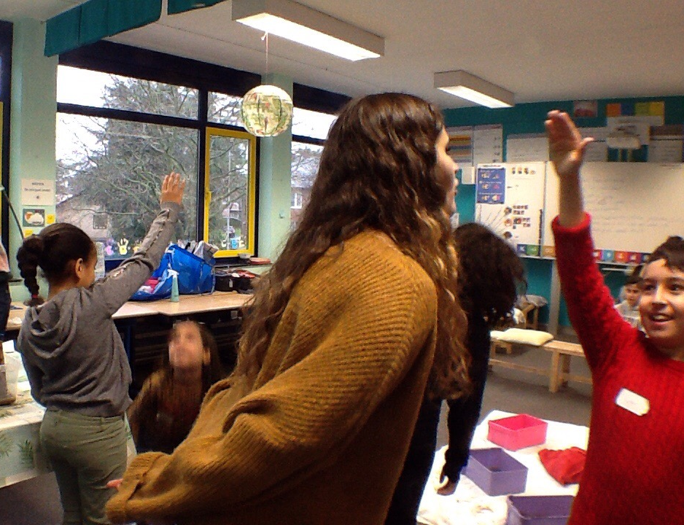
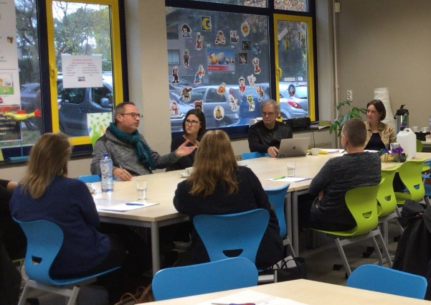
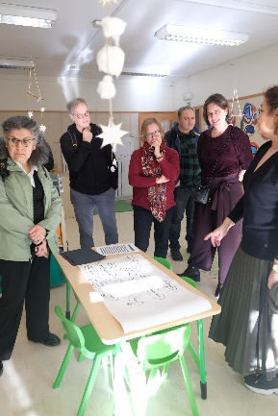




De kracht van partnerschappen
Universiteit, hogeschool, lagere school, cultuureducatieve organisaties, pedagogische begeleidingsdienst & organisaties die inzetten op warm, inclusief, multicultureel leren
Multidisciplinair samenwerking voor co-creatie: kruisbestuiving ieder vanuit zijn kracht
Schoolbezoeken, train-the-trainer, educational design, try-outs, focusgroepen

Slide 7
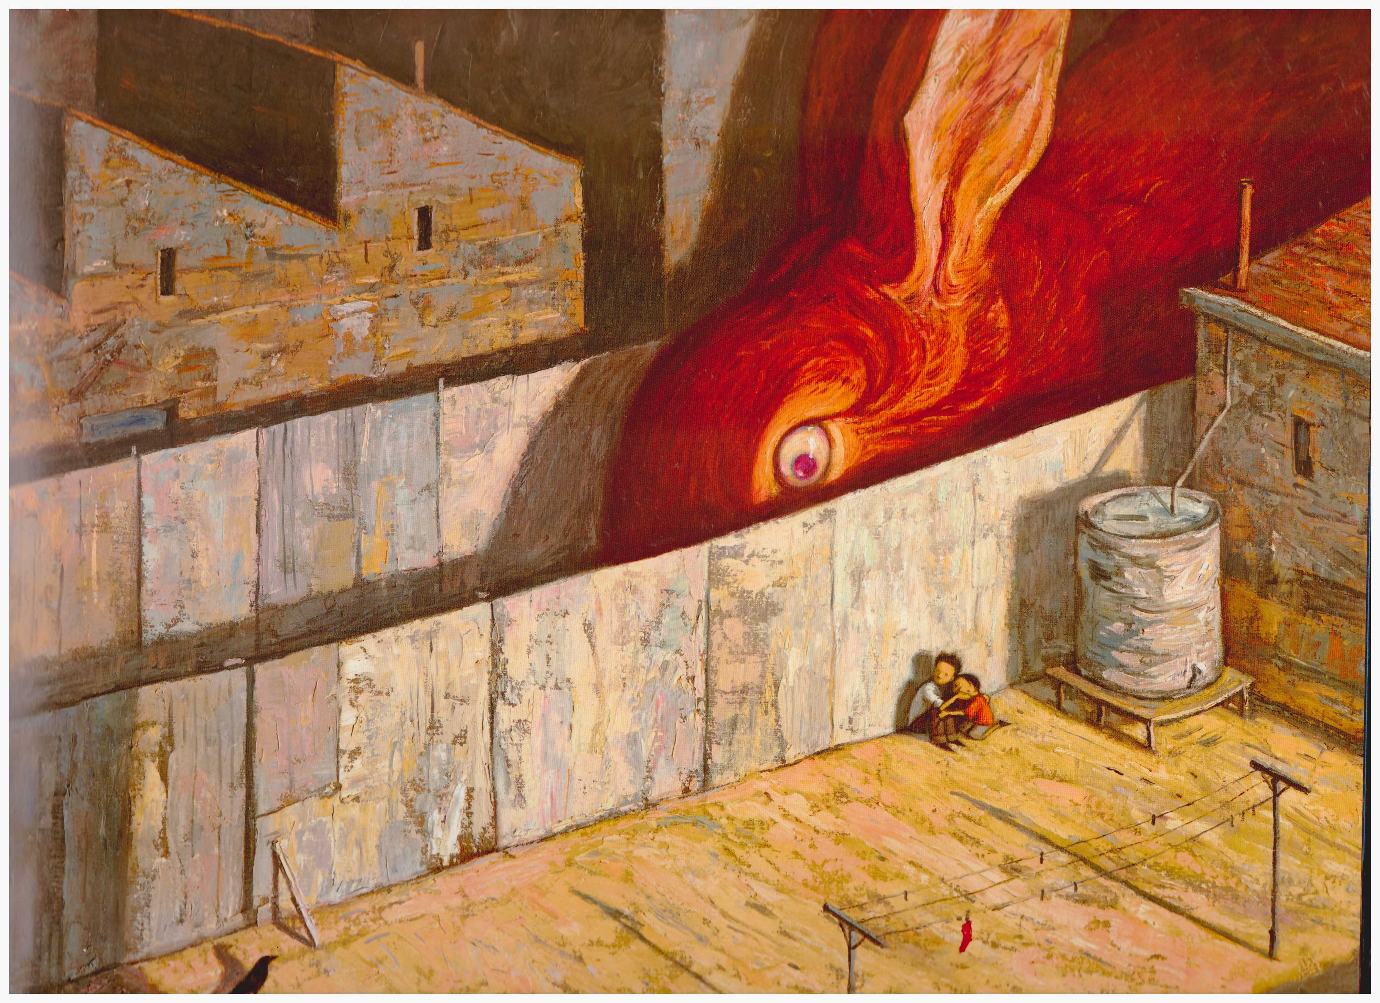
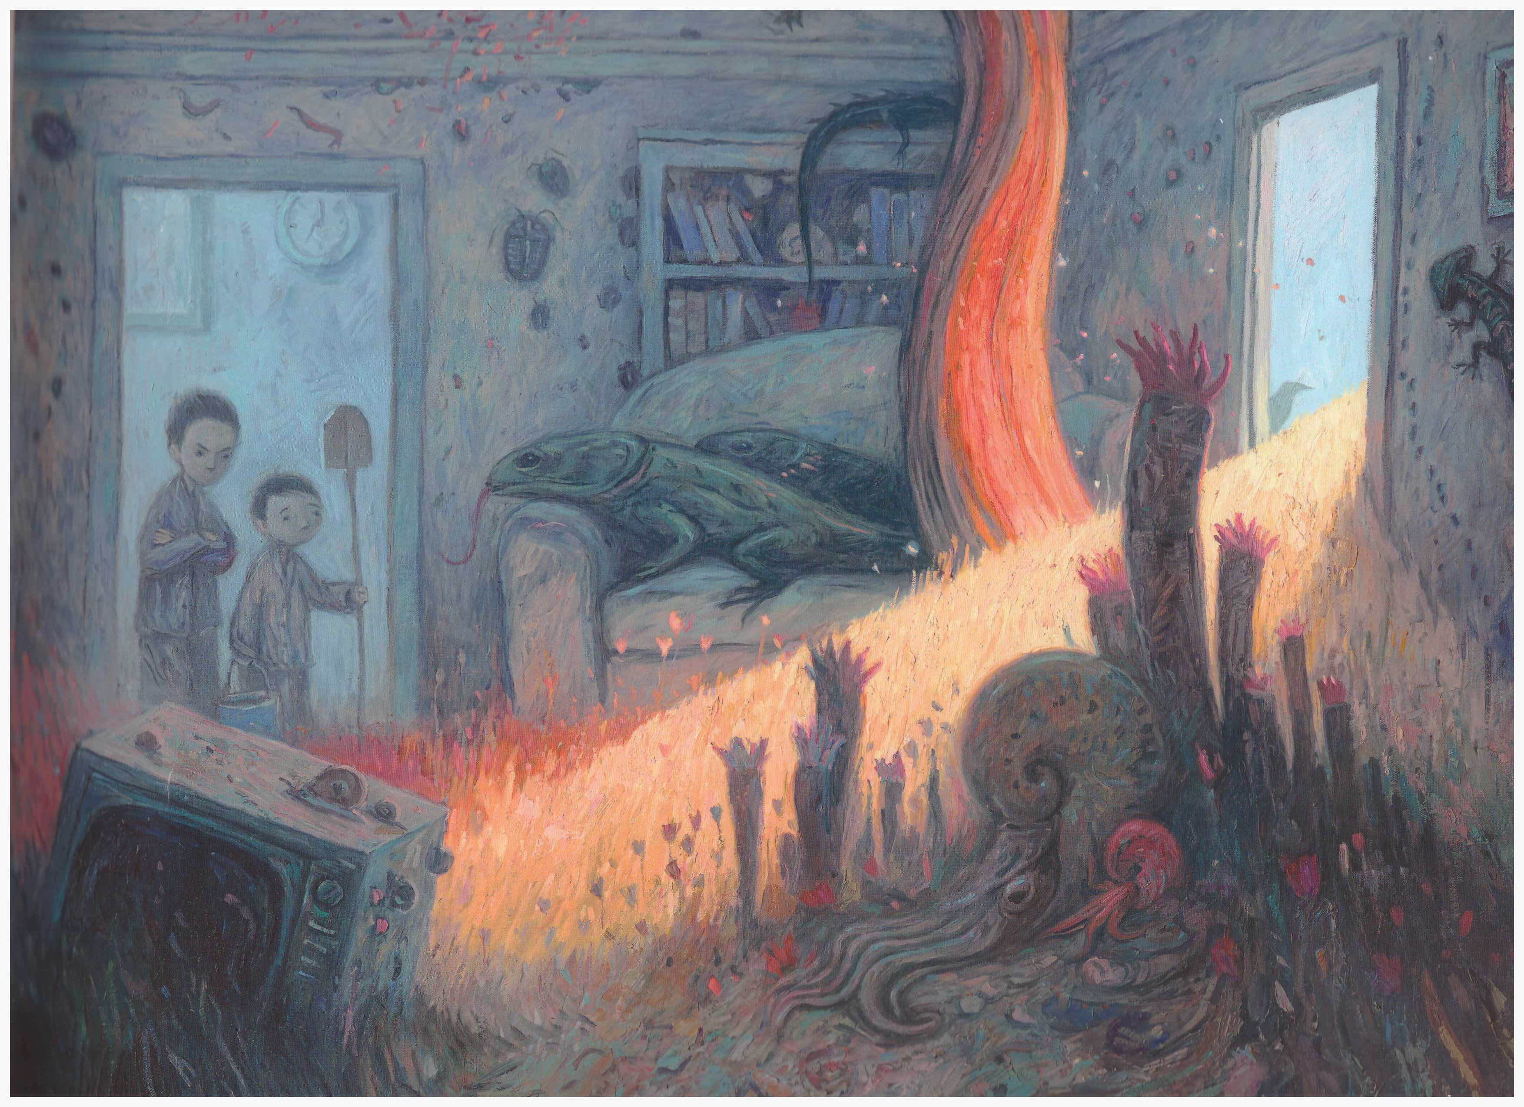
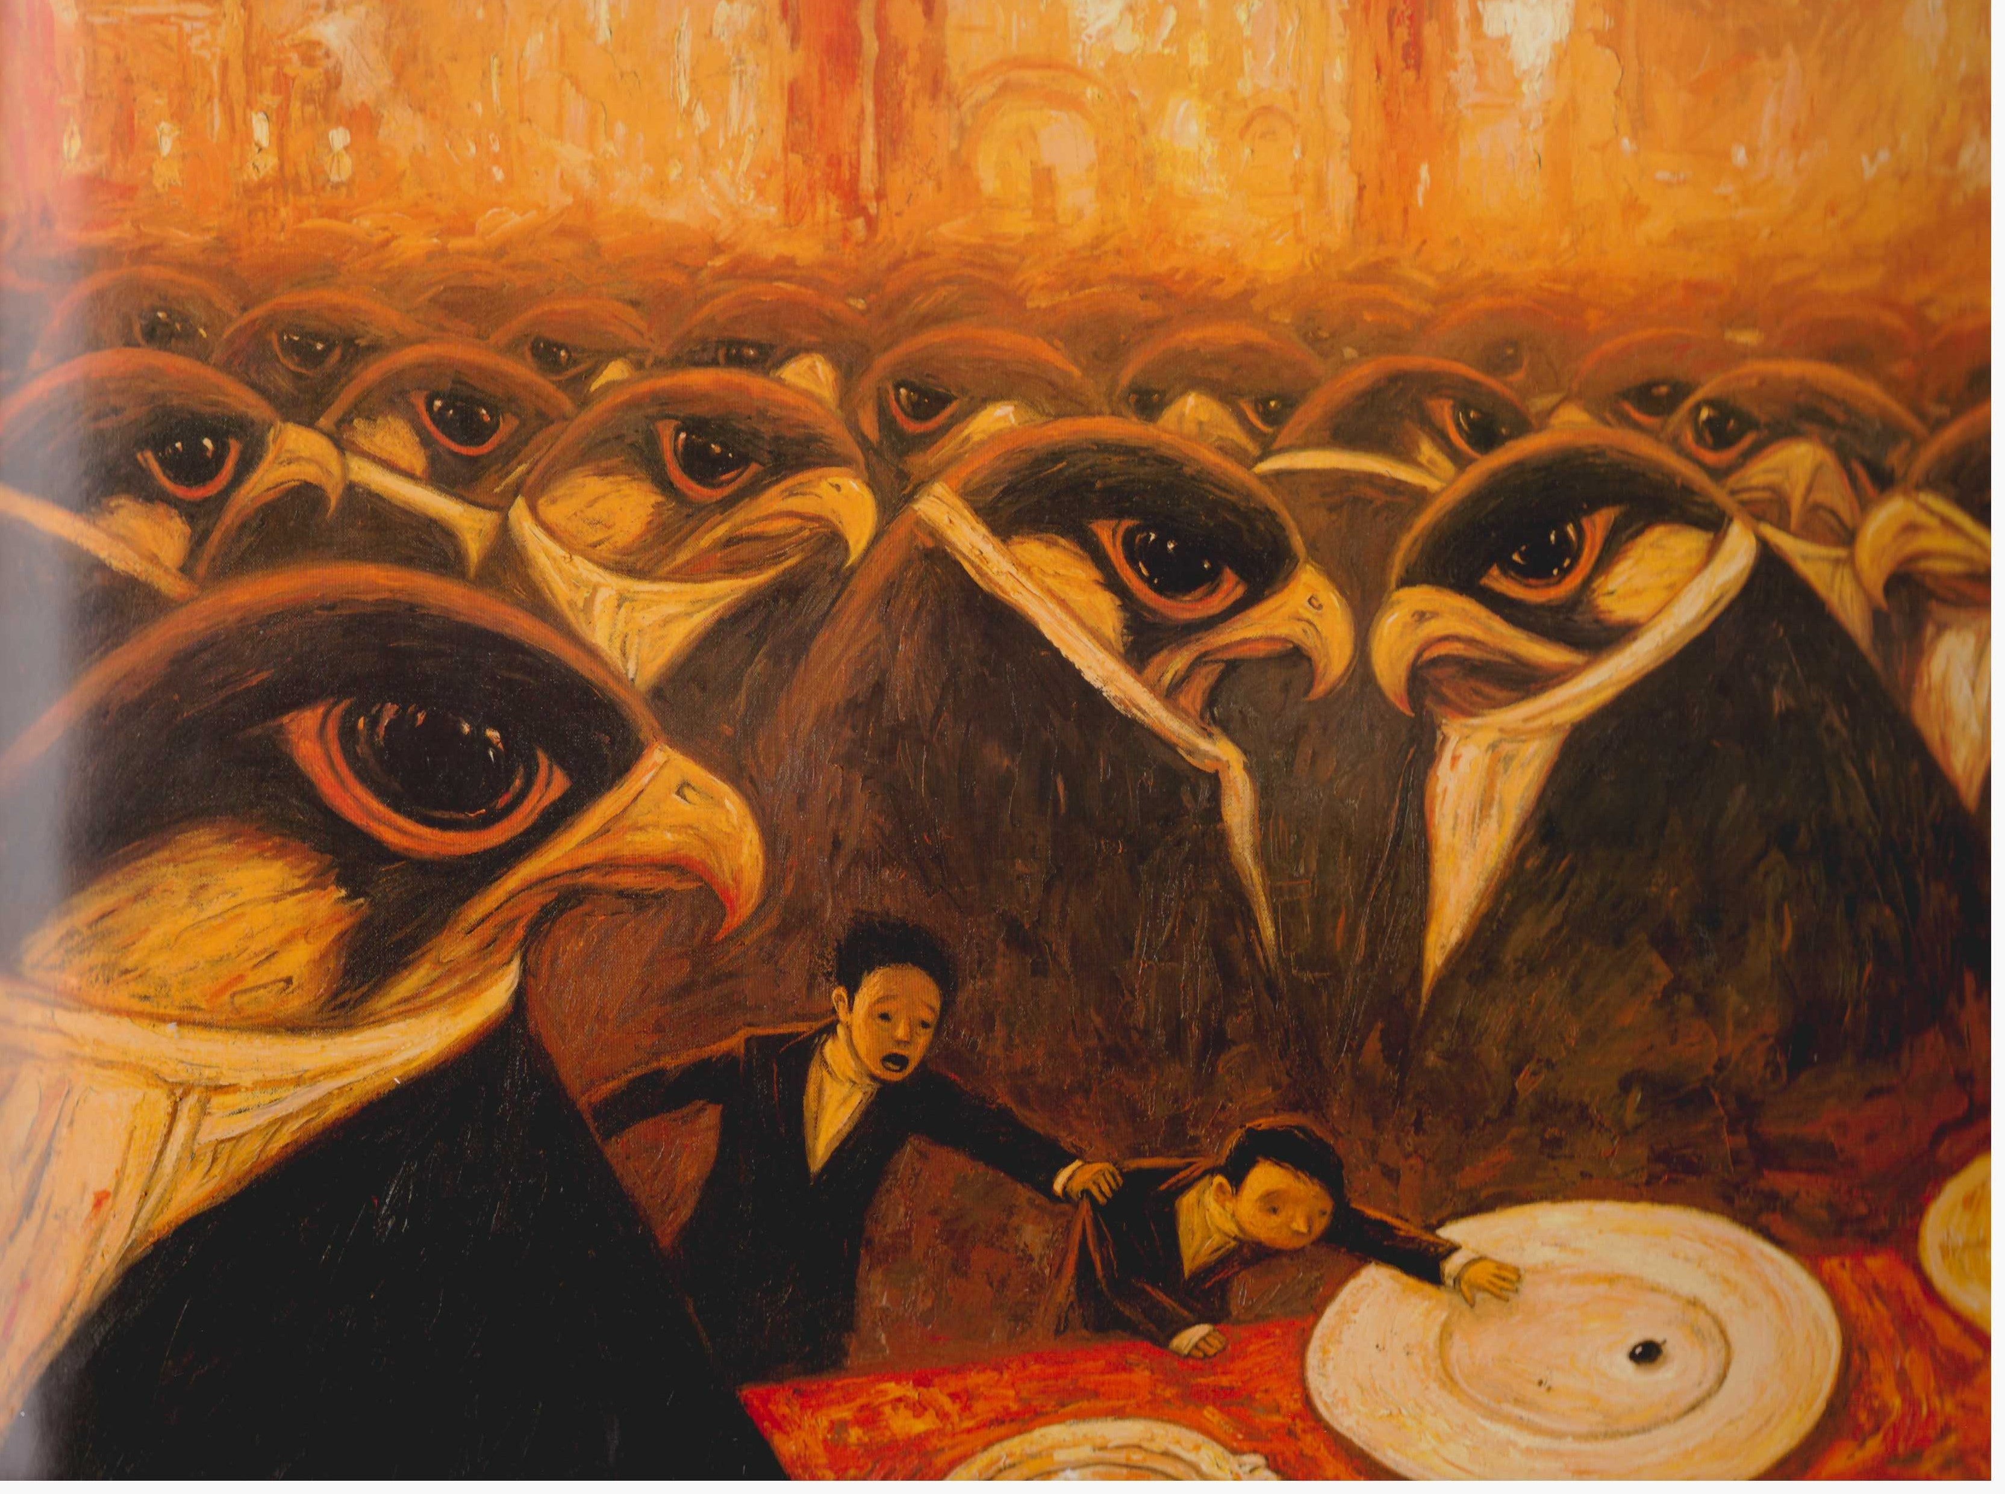
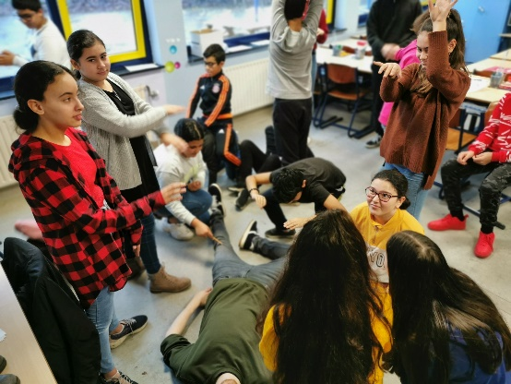
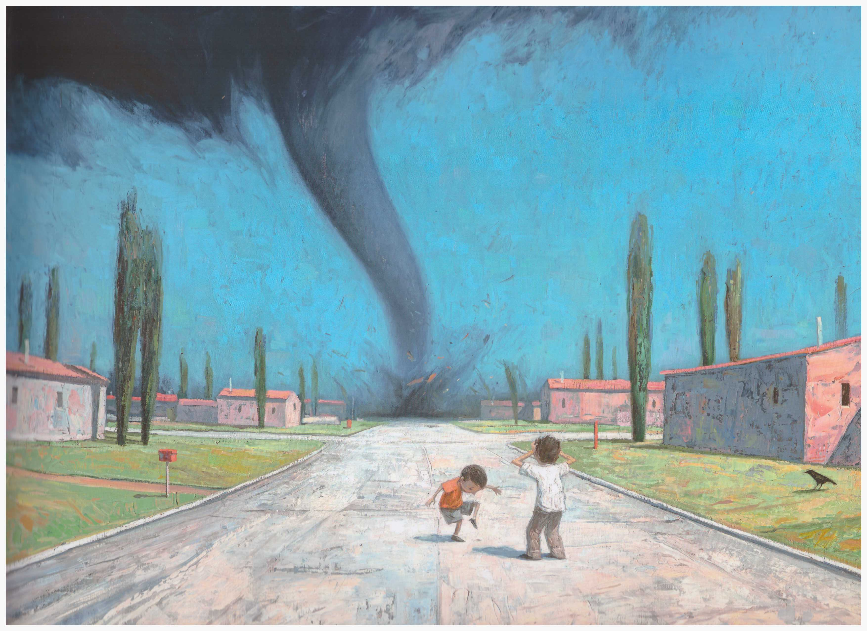
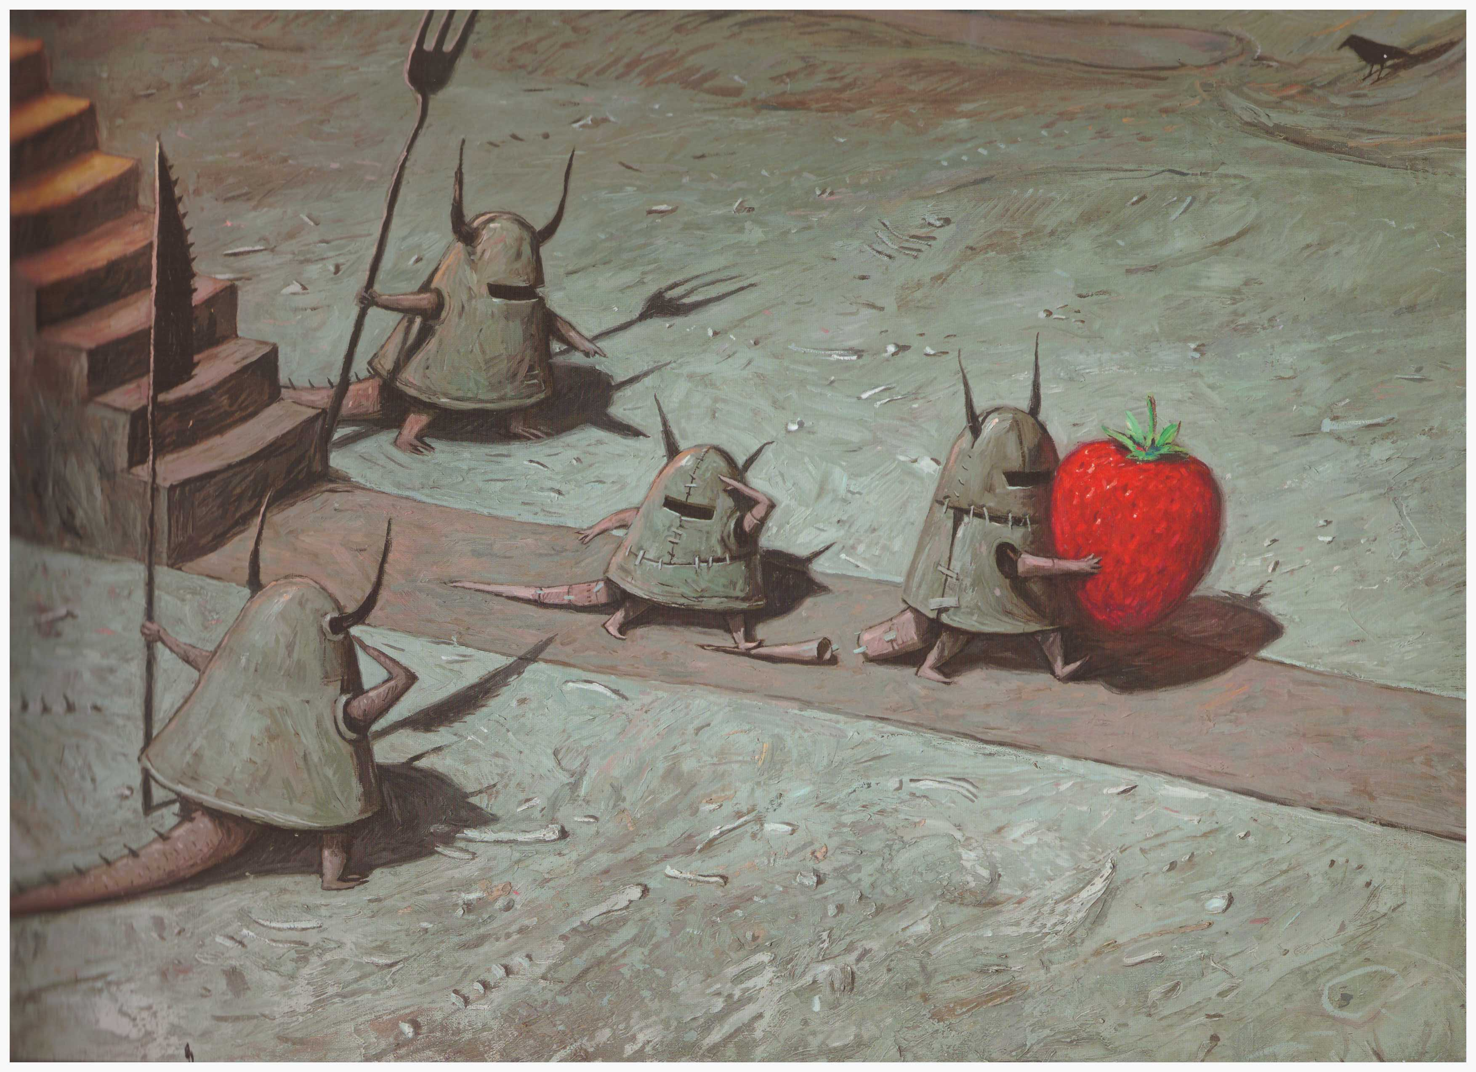
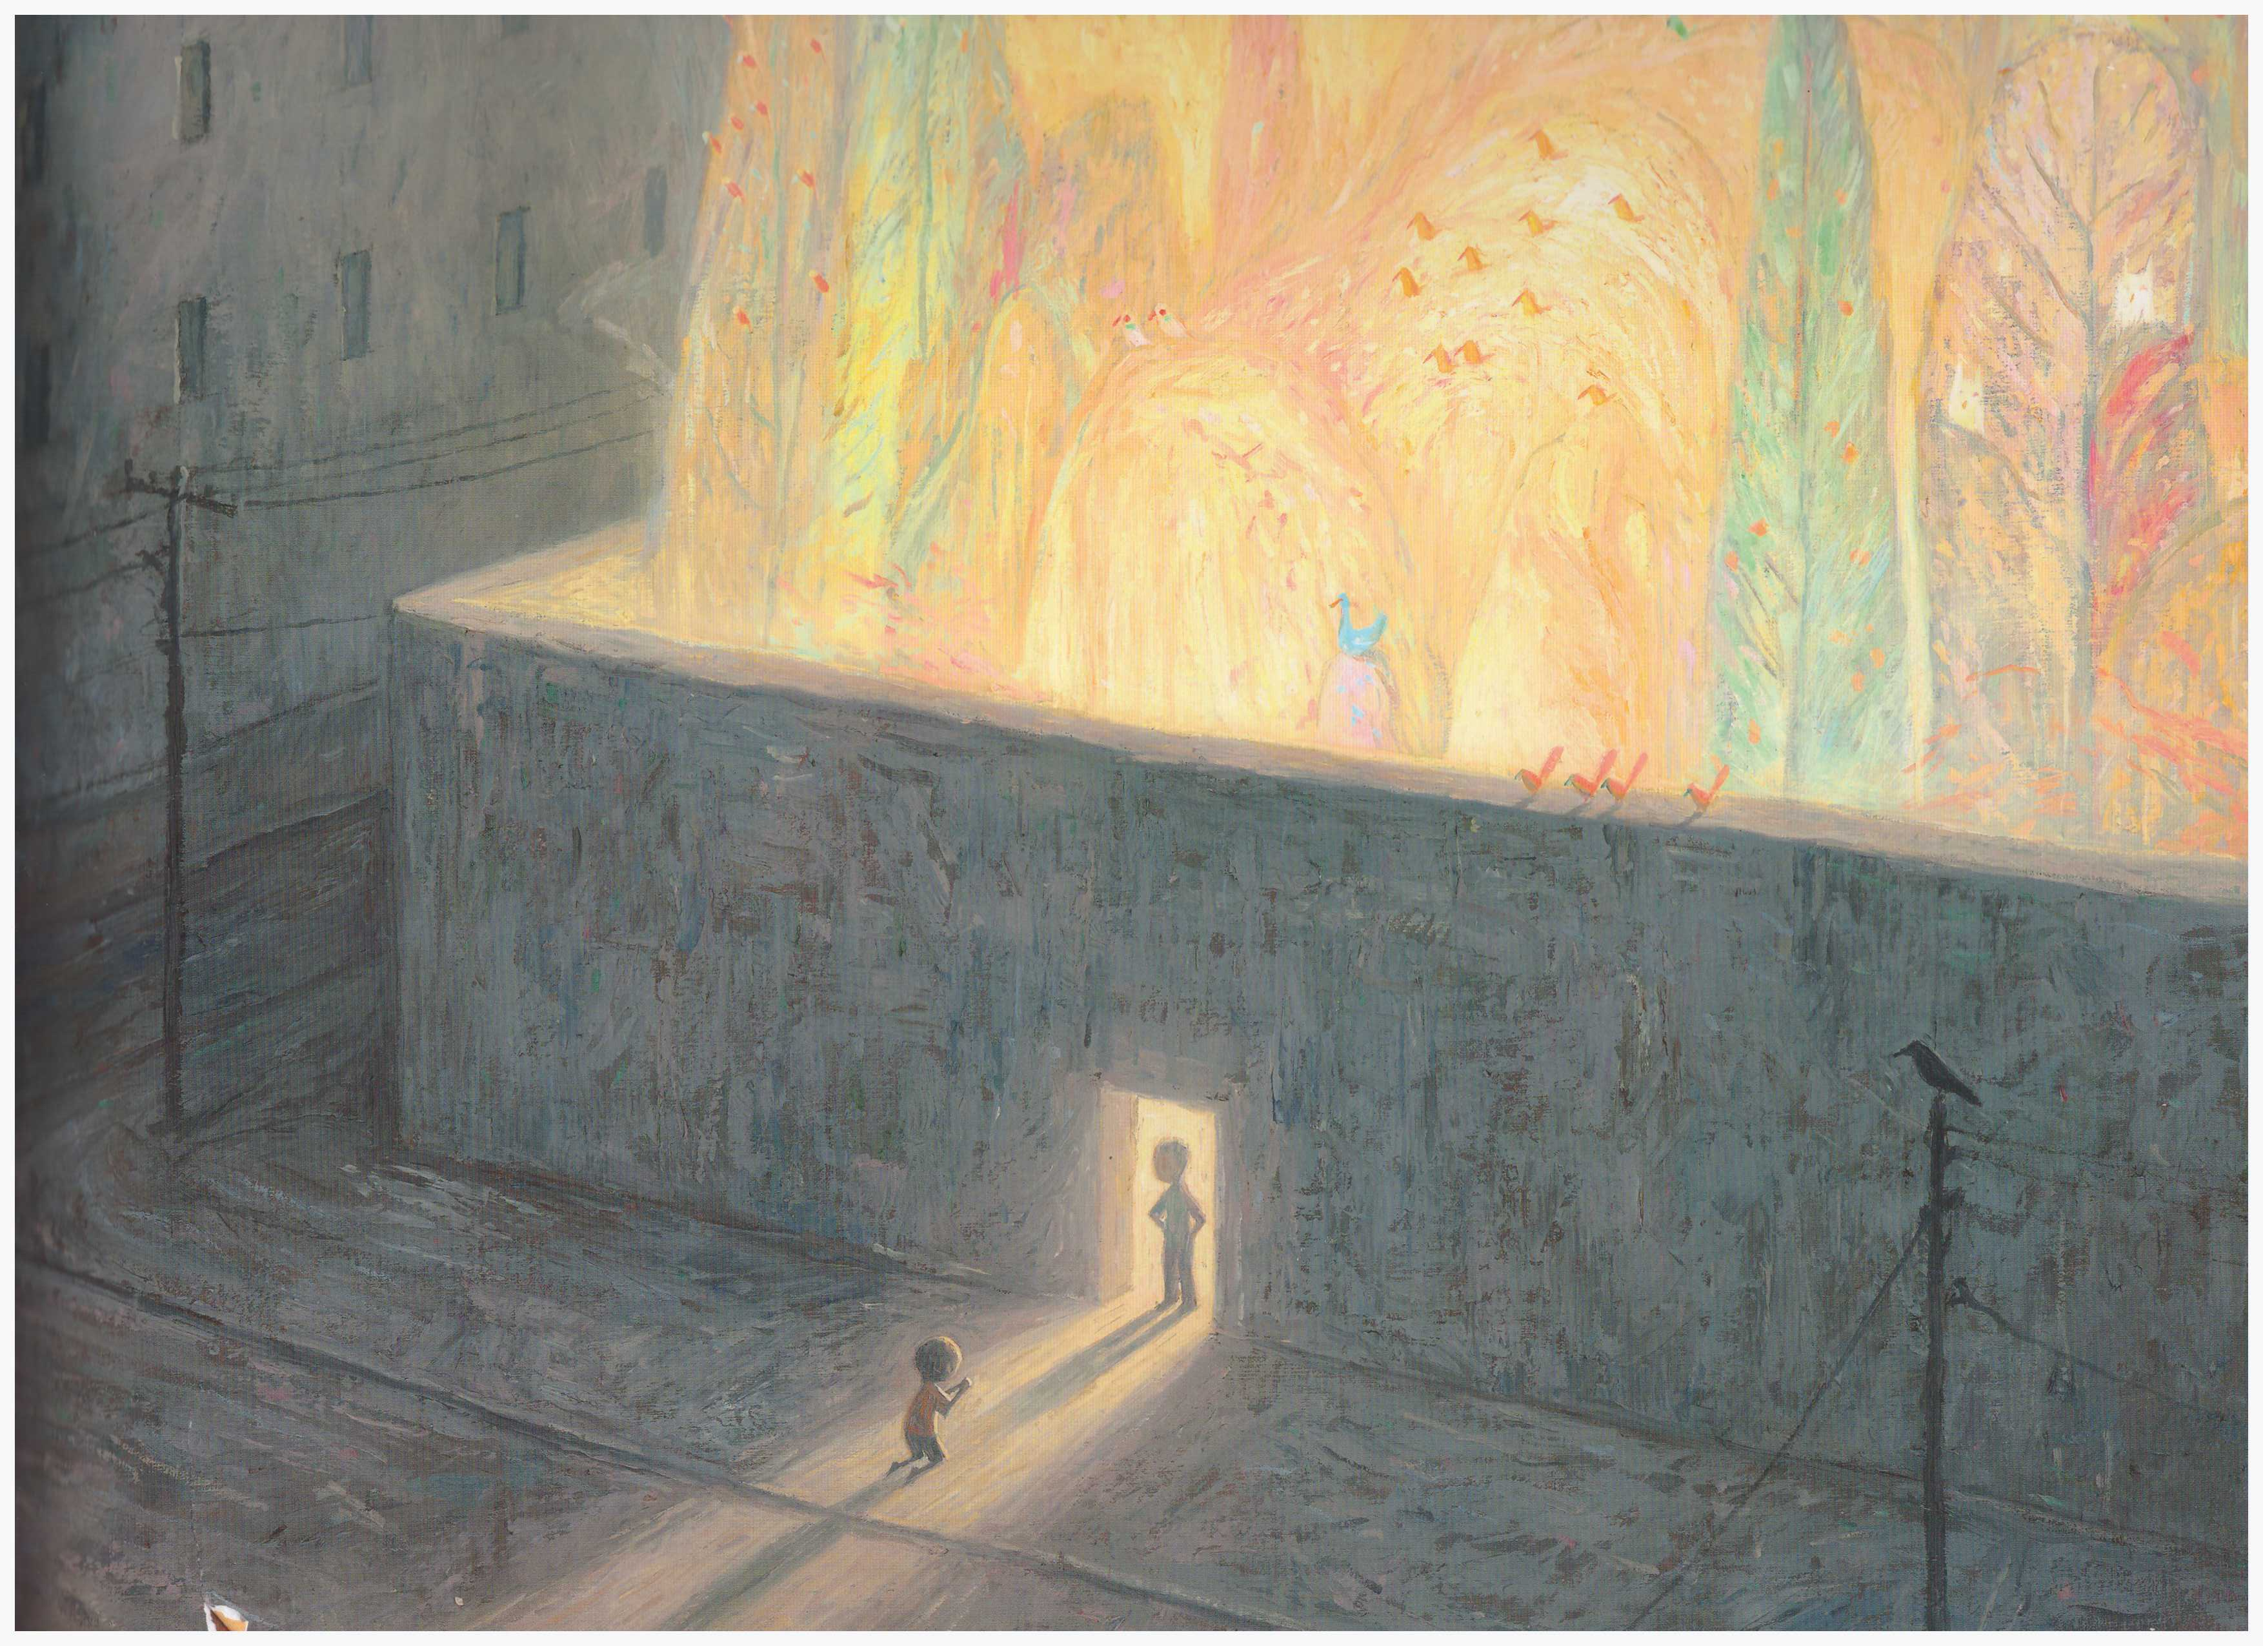
Taalcultuur Ontwikkelingsgericht & Muzisch taalonderwijs
Regels van de Zomer, Shaun Tan (2013)
Workshop ‘Tableau Vivant’: https://taalcultuur.pxl.be/

Slide 8
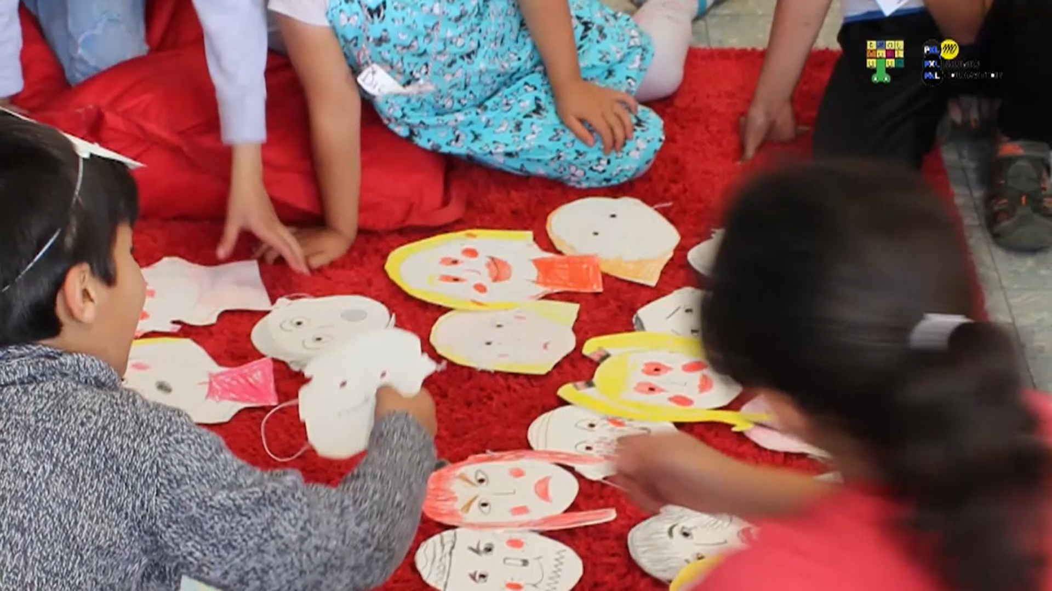
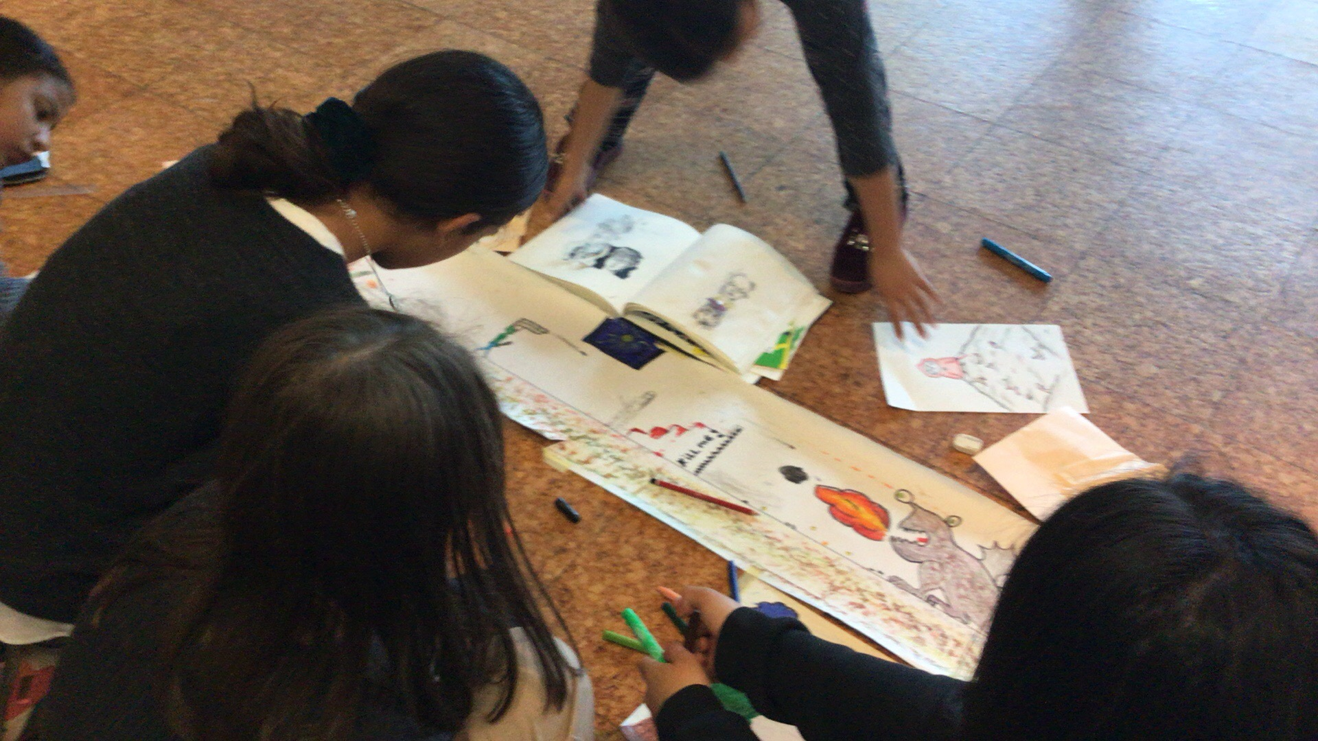


Waardevolle muzische creaties dankzij betekenisvolle INTERACTIES
Vertaalde verbeelding: het verhaal van Sam
Taalduiken & artisticuleren: Vertel je verhaal!
https://taalcultuur.pxl.be/nl/home/

Slide 9
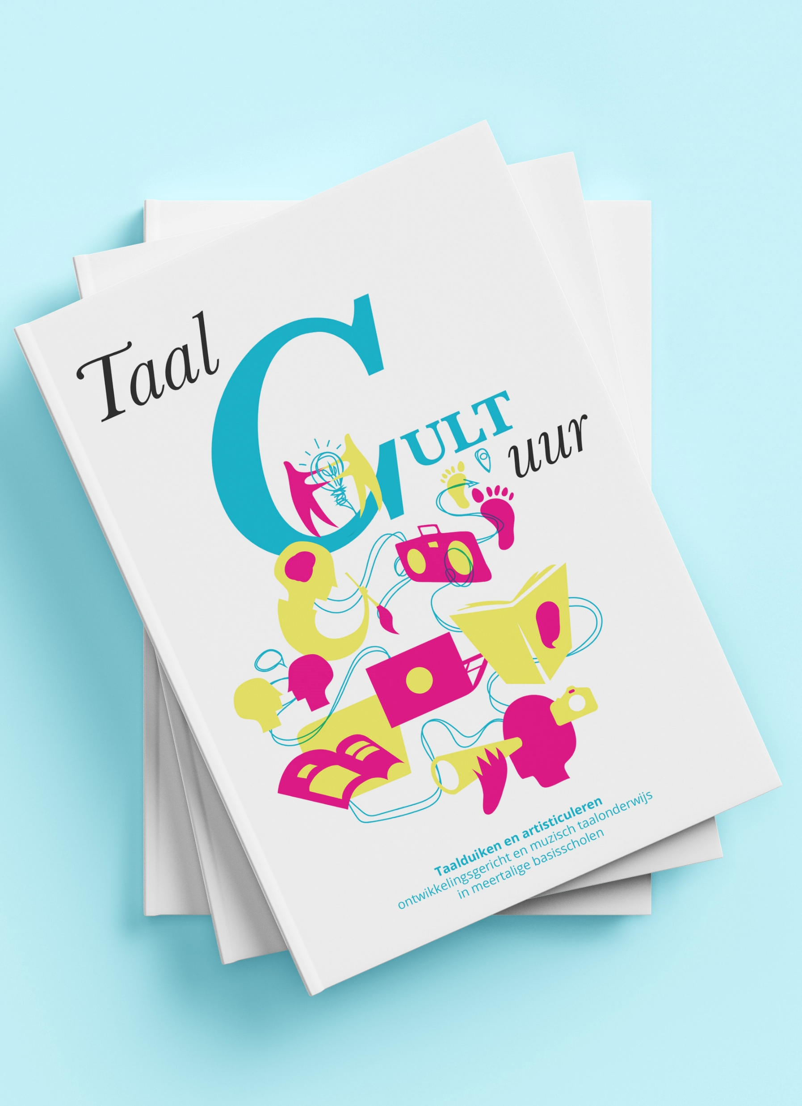
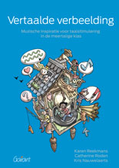
Meer info: Karen.reekmans@pxl.be
Enkele referenties
Reekmans, K., Knaepen, M., Schrooten, E., Braet, K. (2020). Vluchten voor vloed, taal verpakt in een muzisch jasje. School- en klaspraktijk september 2020 (jrg 61 n°4), pp. 4-15.
Reekmans, K. (2020). Kunst en talige diversiteit, een verhaal van confrontatie en transformatie. Levende Talen Magazine LTM 2020-4, pp. 24-29.
Reekmans, K., Henry, E. & Baeckeland, H. (2020). Taalduiken en artisticuleren, ontwikkelingsgericht en muzisch taalonderwijs in meertalige basisscholen. Hasselt: Hogeschool PXL i.s.m. la Haute Ecole de la Ville de Liège & Bal Spécial. Realisatie met de financiële steun van de Nederlandse Taalunie.
Reekmans, K., Bogaerts, D. & Nauwelaerts, K. (2020). “Genereer taal dankzij muzische expressie”. Opgevraagd op 7 juli 2020 van de website Didactief online https://didactiefonline.nl/artikel/genereer-taal-dankzij-muzische-expressie
Reekmans, K. (2018). Vertaal je verbeelding in muziek, woord, beeld en gebaar!. School- en klaspraktijk september 2018 (jrg 58), pp. 2-4.
Reekmans, K., Roden, C. & Nauwelaerts, K. (2017). Vertaalde verbeelding: muzische inspiratie voor taalstimulering in de meertalige klas. Antwerpen: Garant.
Websites
https://taalcultuur.pxl.be/nl/publicaties/ en https://www.articulan.eu/events/

